Slide 1
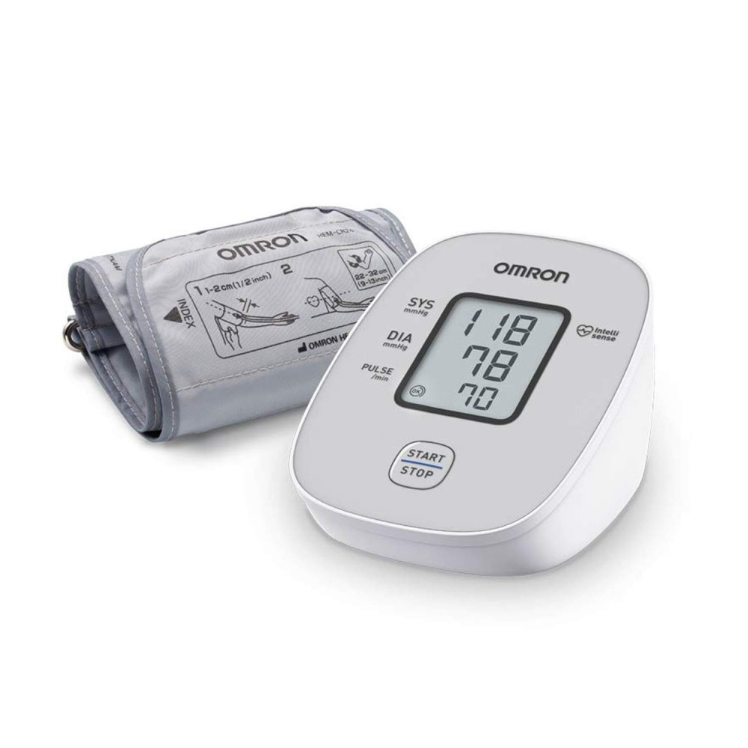
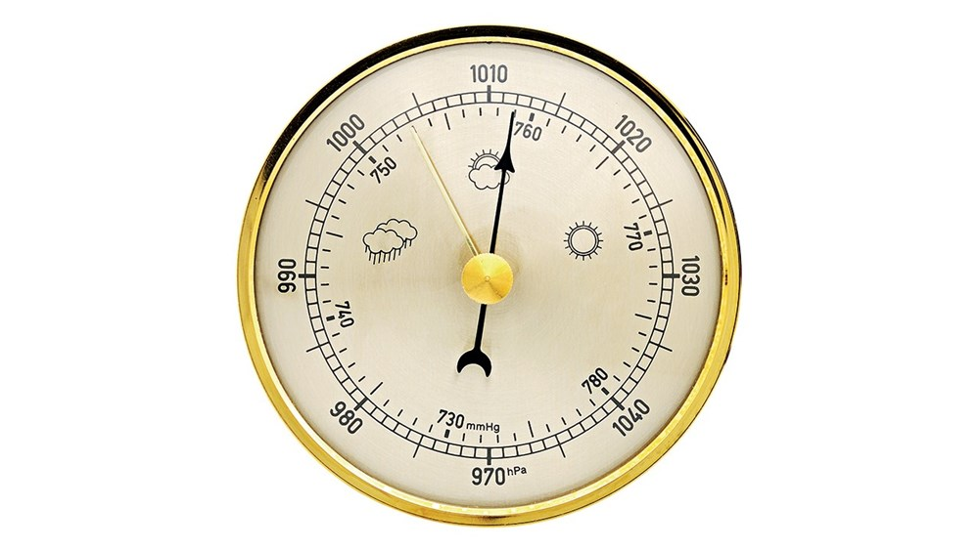
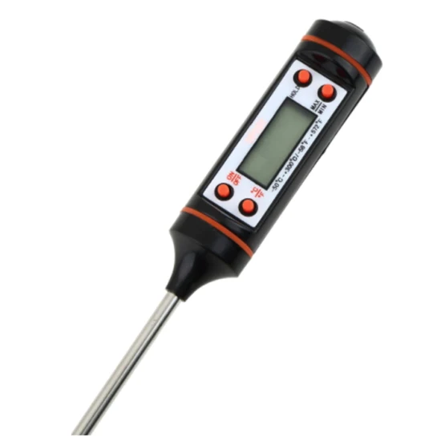
الدرس الثالثة عشر
المعيار | المخرج | عنوان الدرس | الوحدة
يحدد درجات الحرارة المناسبة لتخزين الزهور بحسب أنواعها | يُنفّذ خطوات العناية بالزهور وتخزينها | تخزين الزهور | يُنسق الزهور والهدايا
السؤال الأول : ماذا نستخدم لقياس درجة حرارة الزهرة؟ ضع دائرة على الاجابة الصحيحة

